Slide 1


Chào mừng thầy cô giáo
về dự giờ lớp 1

Slide 2
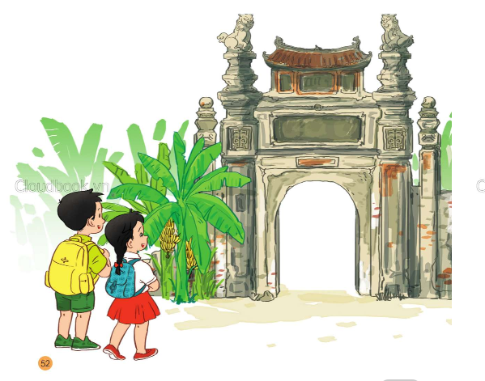
HOẠT ĐỘNG TRẢI NGHIỆM
CHỦ ĐỀ 6: QUÊ HƯƠNG EM

Slide 3






TIẾT 1
SINH HOẠT DƯỚI CỜ

Slide 4


Slide 5
TIẾT 2
HOẠT ĐỘNG GIÁO DỤC
THEO CHỦ ĐỀ

Slide 6

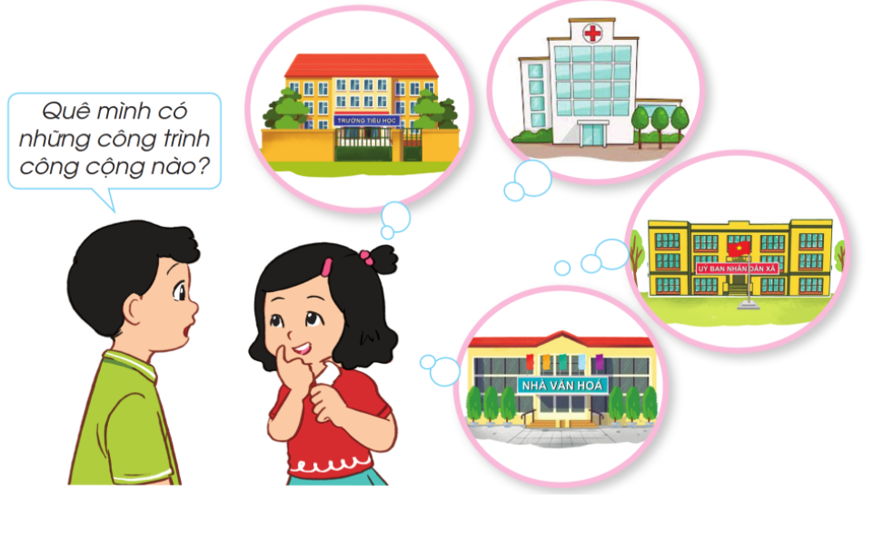
Hoạt động 1: Kể tên công trình công cộng quê em
Chia sẻ nhóm 2

Slide 7
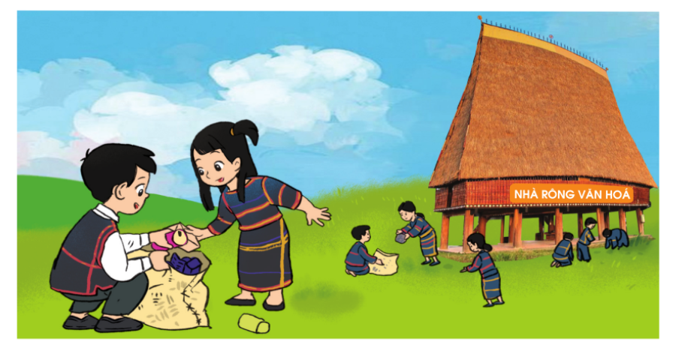
Hoạt động 2: Thực hành giũ gìn công trình công cộng quê em

Slide 8
TIẾT 3
SINH HOẠT LỚP

Slide 9
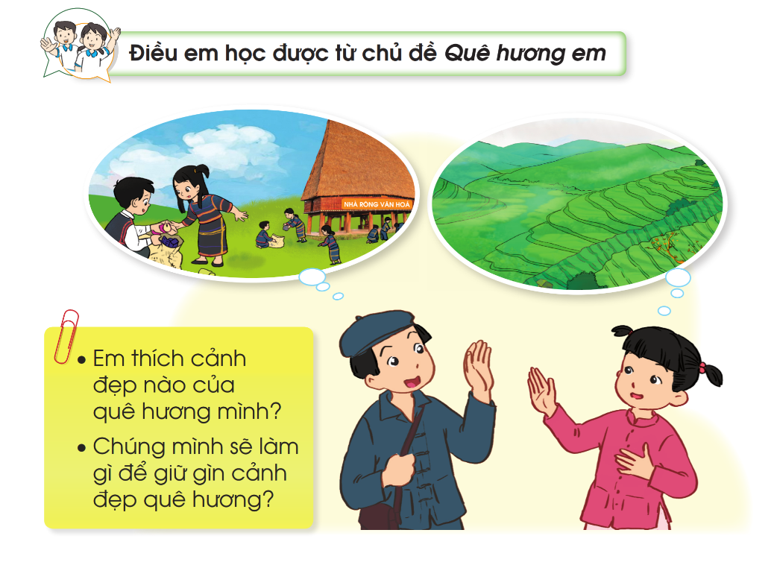
Chia sẻ nhóm 2

Slide 10

CHÂN THÀNH CẢM ƠN!

